Slide 1
2018
專題及創意競賽課程教學分享
參賽作品名稱:環保再利用的榕根板-不「榕」你錯過
興大附農園藝科 陳盈璇 老師

Slide 2
1
靈感&主題
Inspiration & Theme
榕根板
不榕你錯過
2
問題&解決
problem-solving skills
CONTENTS
3
成長&收穫
Growth & harvest
4
待續
to be continued

Slide 3
1
靈感&主題
Inspiration & Theme
題目吸引力
感興趣和實際可行的
創意還是專題？
創意性
&原創性
課程連結
Notes:
創意還是專題
題目太大
能力範圍
創意性原創性
課程連結

Slide 4
2
問題&解決
problem-solving skills
以學生為學習中心，教師引導
做中學，培養解決問題能力─Design for change (DFC)
不知道怎開始？
呈現與解說作品
文獻收集、架構、預備試驗
確立動機與方向
結果數據呈現、統整能力、對主題的掌握度、成果發表、台風
怎麼增加創意與商業化
怎麼製作成榕根板？
問卷、市面調查、腦力激盪、互評討論、跨領域、業者
材料來源、處理、設備、嘗試與修正

Slide 5
5W2H法
簡單易於理解使用，有啟發意義，有助於細部思考問題。
WHY
為什麼這麼做？理由何在？
原因是什麼？
WHAT
目的是什麼？
做什麼工作？
WHO
由誰來承擔？誰來完成？
誰負責？
WHEN
什麼時間完成？
觀察記錄時間？
WHERE
在哪裡做？
從哪裡入手？
1
2
3
4
5
動機及目的
作品特色
與創意特質
競賽日誌
分工表
製作歷程說明
依據理論及原理
參考文獻
HOW
如何提高效率？
如何實施？
方法怎樣？
HOW MUCH
做到什麼程度？
品質數量如何？
產出費用如何？
6
7
研究方法
作品操作方式
結果討論
Notes:
是第二世界大戰中美國陸軍兵器修理部首創。簡單、方便，易於理解、使用，富有啟發意義，廣泛用於企業管理和技術活動，對於決策和執行性的活動措施也非常有幫助，也有助於彌補考慮問題的疏漏。

Slide 6
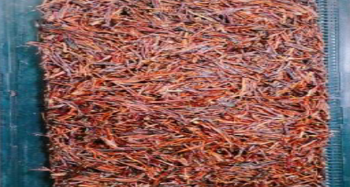
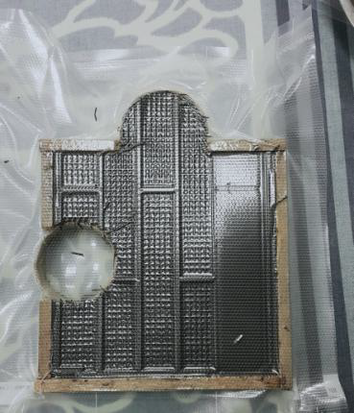
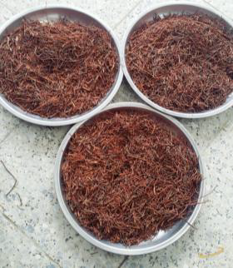
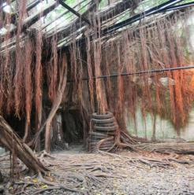
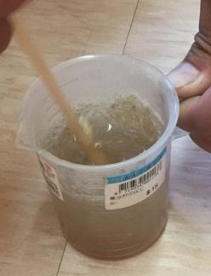
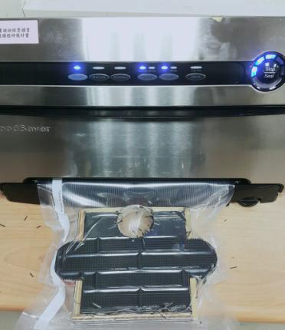
怎麼製作成榕根板？
嘗試
引導
修正
討論
靈感乍現
互評

Slide 7
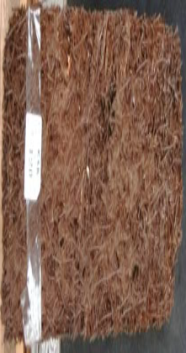
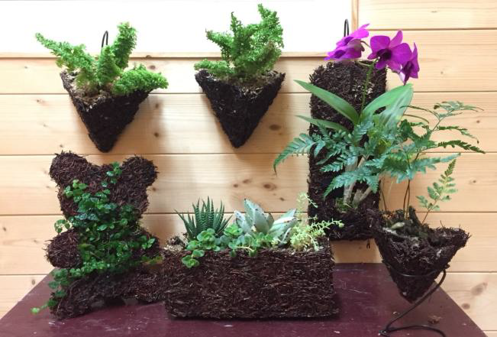
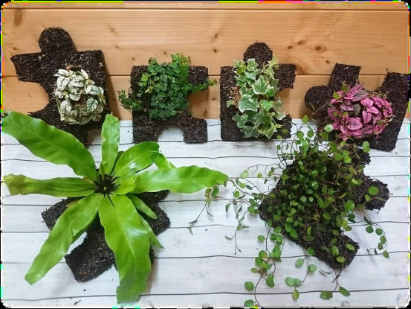
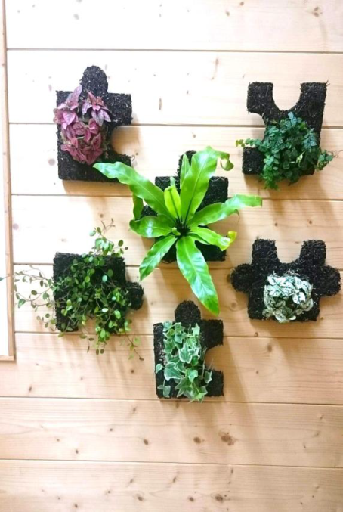
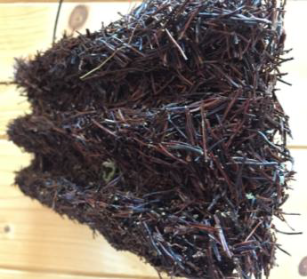
創意元素
既有的+新的想法=創意
(創藝、創異、創益、創易、創議)
產業新知能
自然環保
多功能附加價值
外觀造型
實用及便利性
故事性趣味性
Notes:
創意可以學習嗎？

Slide 8
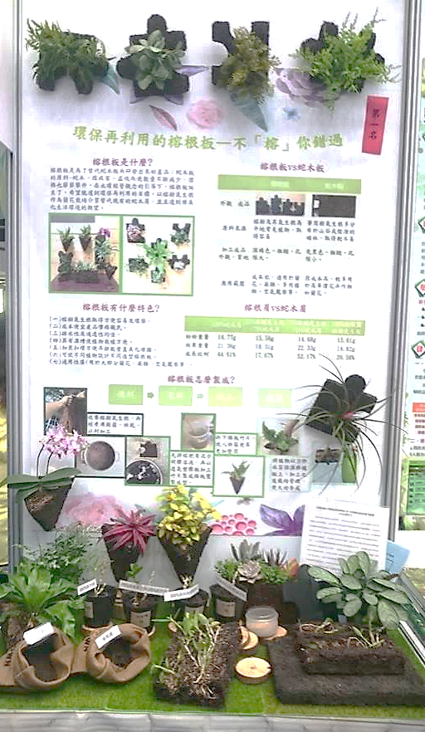
呈現與解說作品
1
吸睛度
2
互動性
3
主題性
4
詢答能力
Notes:
1.老師我不知道要做什麼？
2.平時很ok上場前怯場了
3.獨創性在哪裡？
4.如何提升作品附加價值？
文獻收集不夠
榕樹氣根編？
榕根板？
文書編輯書寫
決賽發表卡關
設備不夠？
預備試驗
試誤學習
動機？
創意商業化
架構

Slide 9
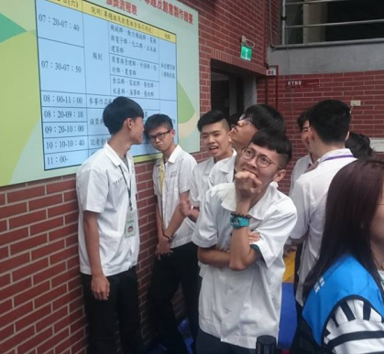
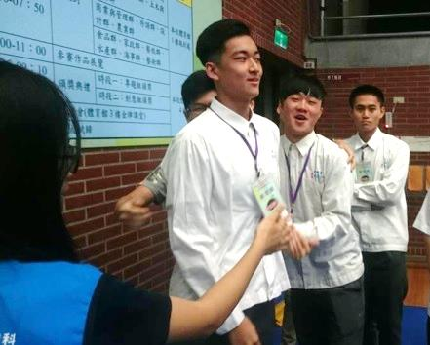
3
成長&收穫
Growth & harvest
統整&表達能力
探究與問題解決
72%
樹玫瑰─「玫」有你型不行
環保再利用的榕根板-不「榕」你錯過
學習主動性
實踐&應用
Notes:
口說能力
統整
問題解決
學習主動性
專業性
所學的應用
應變能力
創意延伸

Slide 10
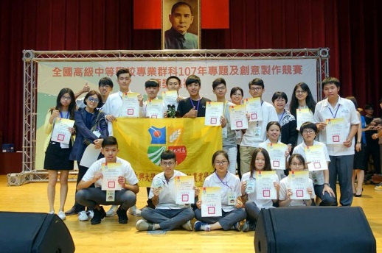
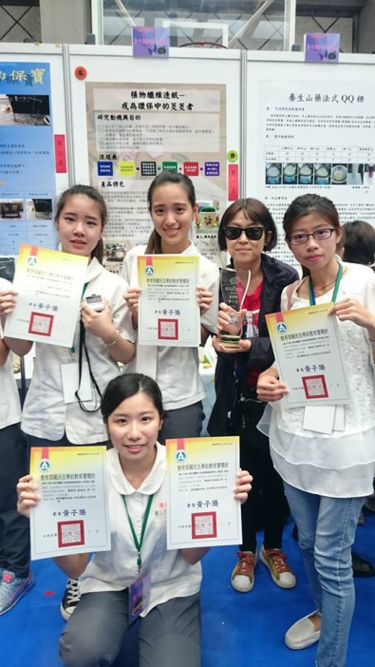
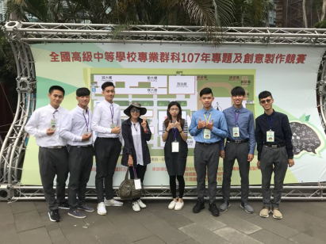
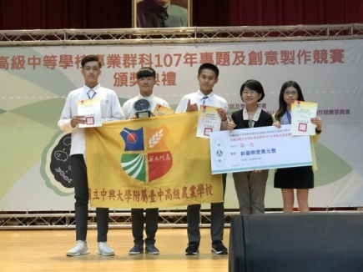
4
待續
to be continued
107年專題暨創意製作競賽
68%
54%
90%
107年專題暨創意製作競賽
105年專題暨創意製作競賽
107年專題暨創意製作競賽
《專題組》
樹玫瑰─「玫」有你型不行？
《創意組》
環保再利用的榕根板-不「榕」你錯過
《創意組》
植物纖維造紙─成為環保中的茭茭者

Slide 11
2018
THANK YOU
感謝聆聽

